Slide 1
Thuật toán Support Vector Machine(SVM)
Nhóm 20
Giảng viên hướng dẫn: Nguyễn Thị Tuyết Hải

Slide 2
Thành viên nhóm 20
01
Nguyễn Văn Tuấn
N19DCCN180
02
Tạ Minh Trí
N19DCCN210
03
Nguyễn Thị Yến Vy
N19DCCN230

Slide 3
Nội dung
01
03
Giới thiệu về thuật toán Support Vector Machine(SVM)
Ưu điểm và nhược điểm
02
04
Ví dụ các bước của thuật toán
Tổng kết

Slide 4
Giới thiệu thuật toán
01

Slide 5
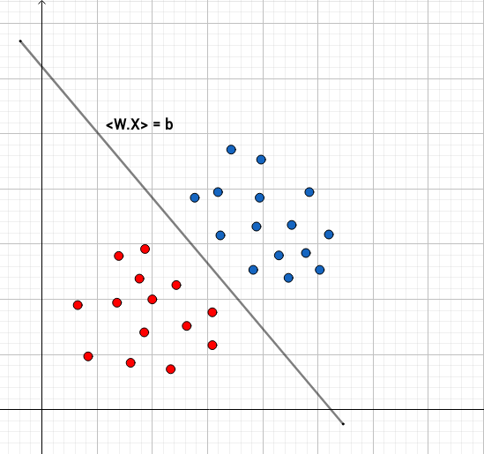
Thuật toán Support Vector Machine(SVM)
SVM (Support Vector Machine) là một thuật toán học máy có giám sát, được sử dụng phổ biến trong các tác vụ phân loại và hồi quy.
Ý tưởng của thuật toán SVM là tìm ra 1 siêu phẳng (hyper lane) tốt nhất để phân chia các điểm dữ liệu thành từng nhóm.

Slide 6
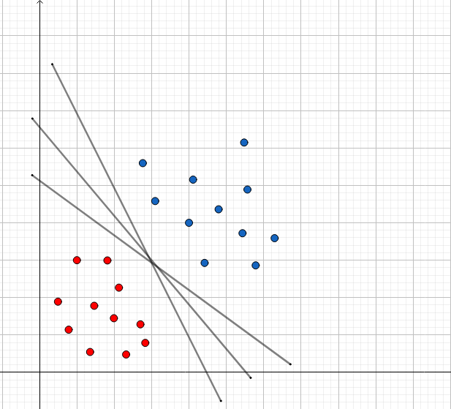
Vấn đề đặt ra
Chọn siêu phẳng như thế nào để tối ưu nhất?

Slide 7
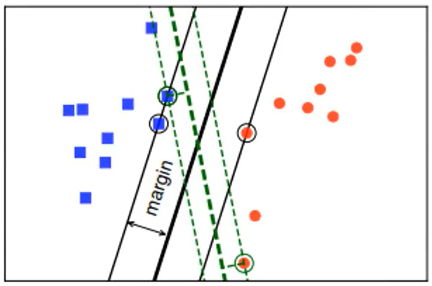
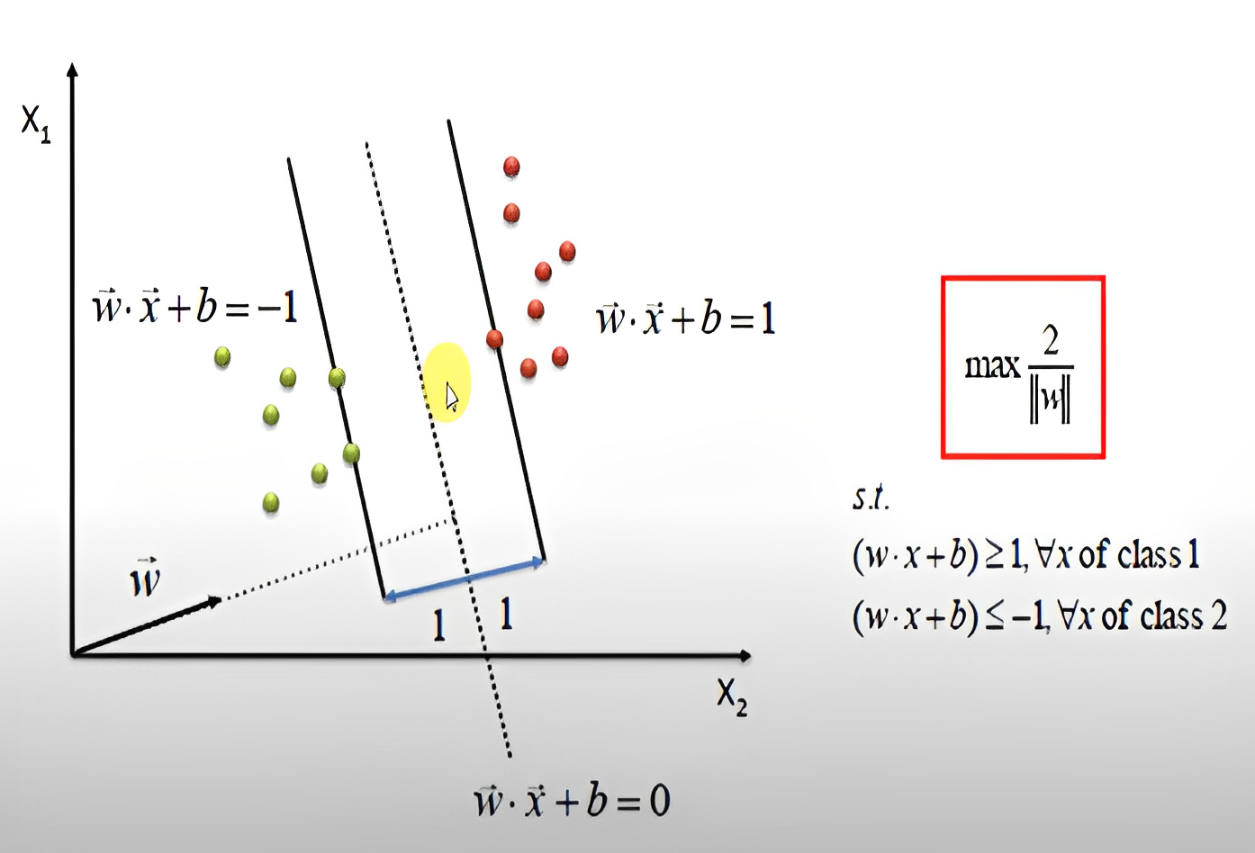
Giải pháp
Siêu phẳng tối ưu mà chúng ta cần chọn là siêu phẳng phân tách có lề lớn nhất.

Slide 8

Giải pháp
Nếu bài toán có không gian dữ liệu là phi tuyến tính, không thể tìm được một siêu phẳng thoả mãn bài toán.
Lúc này chúng ta sẽ sử dụng phương pháp gọi là Kernel Trick( kỹ thuật hạt nhân), đây là tính năng có không gian đầu vào có chiều thấp và biến đổi nó thành không gian có chiều cao hơn.

Slide 9
Ví dụ từng bước thuật toán
02

Slide 10
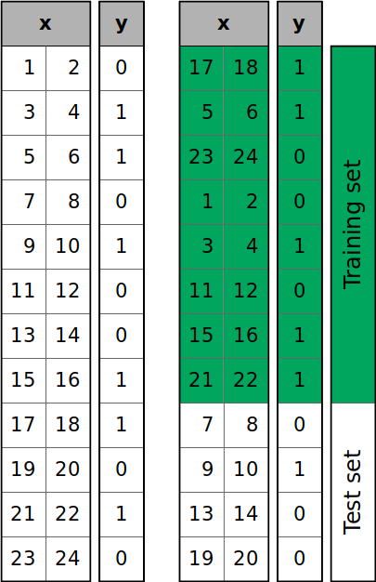
Ví dụ từng bước thuật toán
Bước 1: Chuẩn bị dữ liệu
Đầu tiên, ta phải chuẩn bị dữ liệu và tạo ra tập huấn luyện và tập kiểm tra.

Slide 11
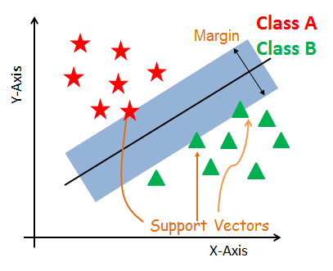
Ví dụ từng bước thuật toán
Bước 2: Huấn luyện mô hình SVM
Sử dụng SVM với hàm hạt nhân thích hợp để tìm siêu phẳng tối ưu trong không gian hai chiều.

Slide 12
Ví dụ từng bước thuật toán
Bước 3: Kiểm tra độ chính xác của mô hình
Sau khi huấn luyện mô hình, ta sẽ kiểm tra độ chính xác của mô hình bằng cách sử dụng tập kiểm tra.
Bước 4: Điều chỉnh tham số của mô hình
Nếu độ chính xác của mô hình không đạt yêu cầu, ta có thể điều chỉnh các tham số của mô hình để cải thiện độ chính xác.

Slide 13
Ưu điểm và nhược điểm
03

Slide 14
Ưu, nhược điểm của thuật toán
Hoạt động hiệu quả ngay cả khi số lượng thuộc tính của bộ dữ liệu lớn hơn số lượng mẫu.
Tính kết hợp linh hoạt.
Xử lý trên không gian số chiều cao.
Chỉ hoạt động với các bộ dữ liệu có giá trị là số thực.
Kết quả không chuẩn xác nếu như có nhiều dữ liệu nhiễu.
Thời gian huấn luyện lâu cho các tập dữ liệu lớn.

Slide 15
Tổng kết
04

Slide 16
Trường hợp áp dụng
Thuật toán SVM (Support Vector Machine) thường được áp dụng trong các bài toán phân loại và phân tích hồi quy.
Đây là một công cụ đắc lực cho các bài toán về xử lý ảnh, phân loại văn bản, phân tích quan điểm.
SVM cũng được sử dụng trong các bài toán phát hiện ngoại lệ bằng cách xác định bất kỳ điểm dữ liệu nào nằm ngoài lề hoặc ở phía dữ liệu được phân loại là sai của siêu phẳng.

Slide 17
Các giải thuật tìm kiếm mù

Slide 18
Nội dung
01
03
Thuật toán DFS & BFS
Thuật toán UCS
02
04
Thuật toán DLS
Thuật toán IDS

Slide 19
Thuật toán DFS & BFS
01

Slide 20
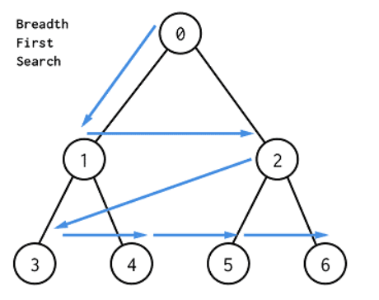
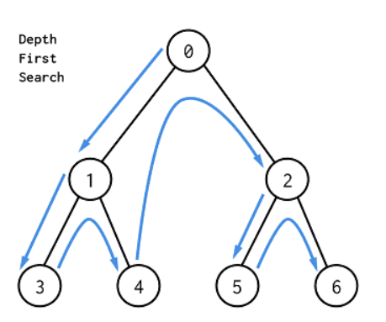
Thuật toán DFS & BFS
DFS (Depth-First Search) và BFS (Breadth-First Search) là hai thuật toán tìm kiếm trên đồ thị.
DFS khám phá toàn bộ đường đi của một đỉnh trước khi chuyển sang đỉnh tiếp theo và BFS khám phá tất cả các đỉnh kề với đỉnh hiện tại trước khi chuyển sang các đỉnh tiếp theo.

Slide 21
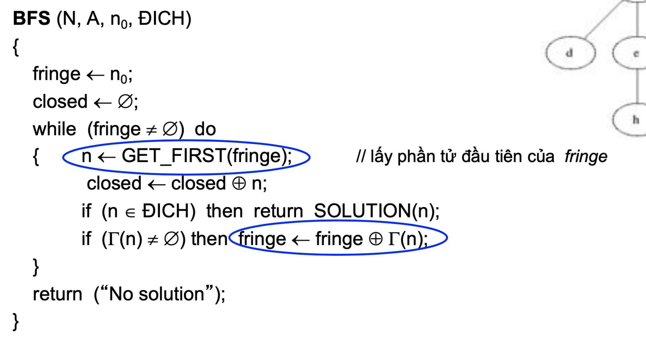
Các bước thuật toán BFS

Slide 22
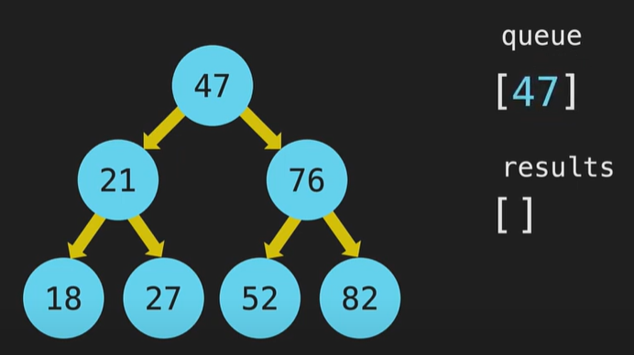
Các bước thuật toán BFS
Bước 1: Chọn một đỉnh bất kỳ trong đồ thị làm đỉnh gốc và thêm đỉnh gốc vào hàng đợi (queue).

Slide 23
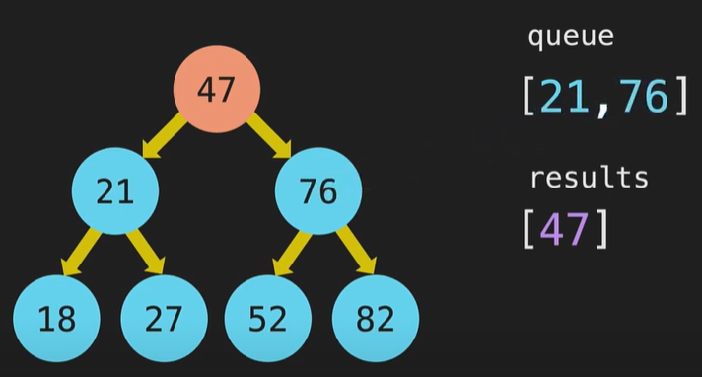
Các bước thuật toán BFS
Bước 2: Đánh dấu đỉnh gốc đã được thăm.

Slide 24
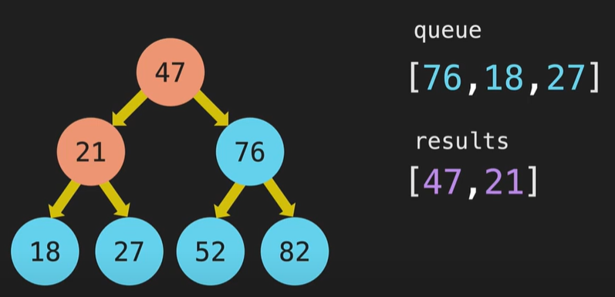
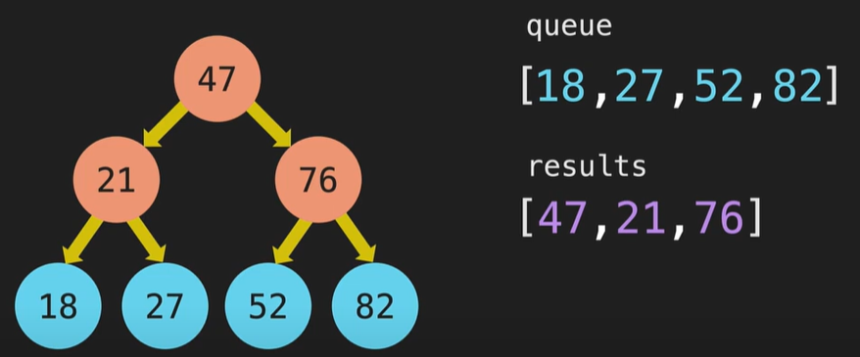
Các bước thuật toán BFS
Bước 3: Lặp lại các bước sau cho đến khi hàng đợi trống:
Lấy một đỉnh ra khỏi đầu hàng đợi.
Lặp lại các bước sau cho tất cả các đỉnh kề của đỉnh đó chưa được đánh dấu:
i. Thêm các đỉnh kề vào cuối hàng đợi.
ii. Đánh dấu các đỉnh kề đã được thăm.

Slide 25
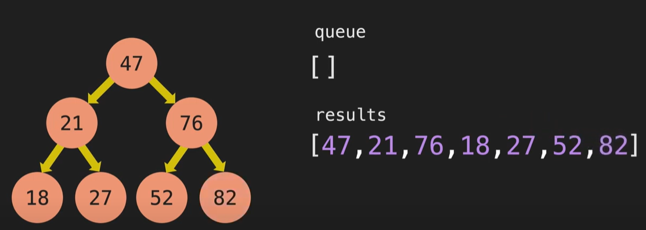
Các bước thuật toán BFS
Bước 4: Thuật toán kết thúc khi tất cả các đỉnh đã được đánh dấu hoặc khi tìm thấy đỉnh đích.

Slide 26
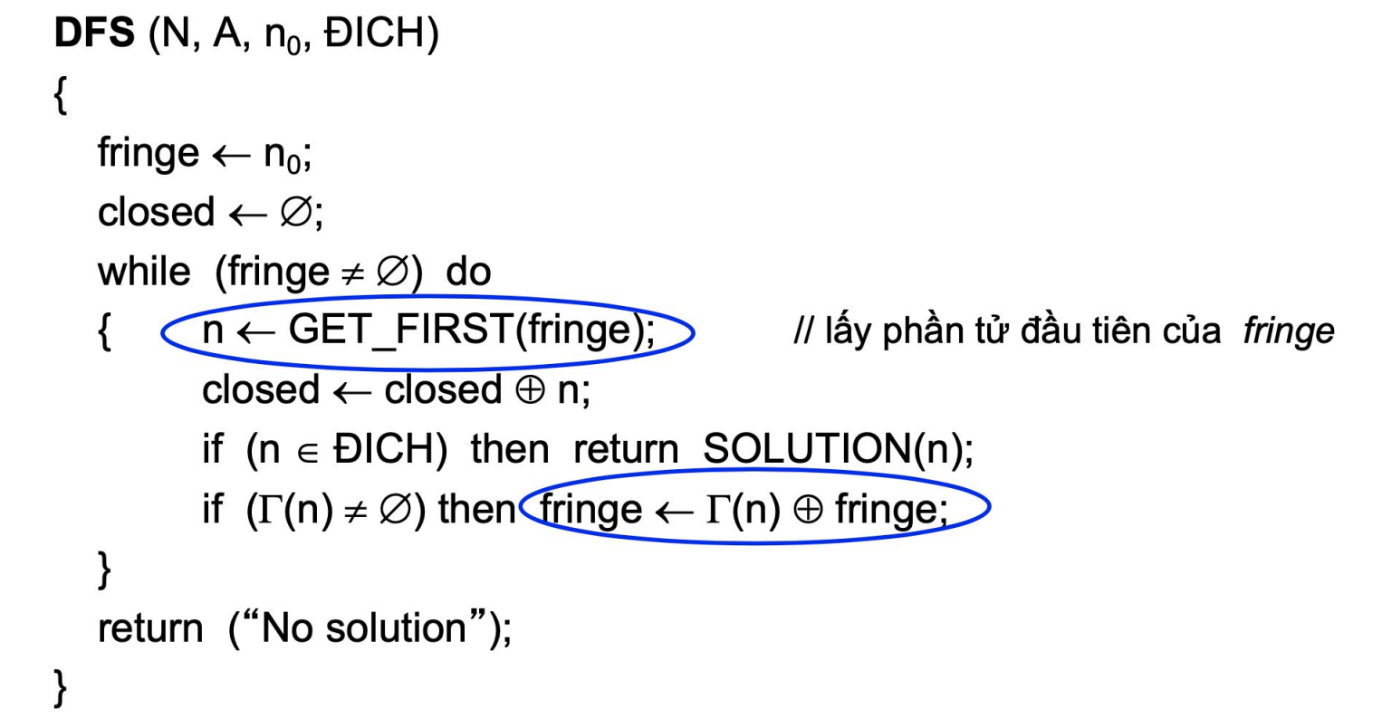
Các bước thuật toán DFS

Slide 27
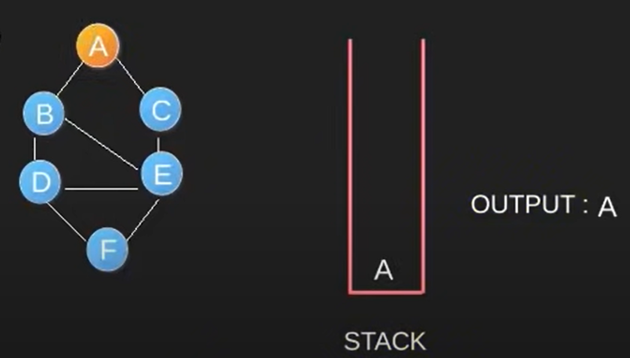
Các bước thuật toán DFS
Bước 1: Chọn một đỉnh bất kỳ trong đồ thị làm đỉnh bắt đầu và đánh dấu đỉnh bắt đầu đã được thăm.
.

Slide 28
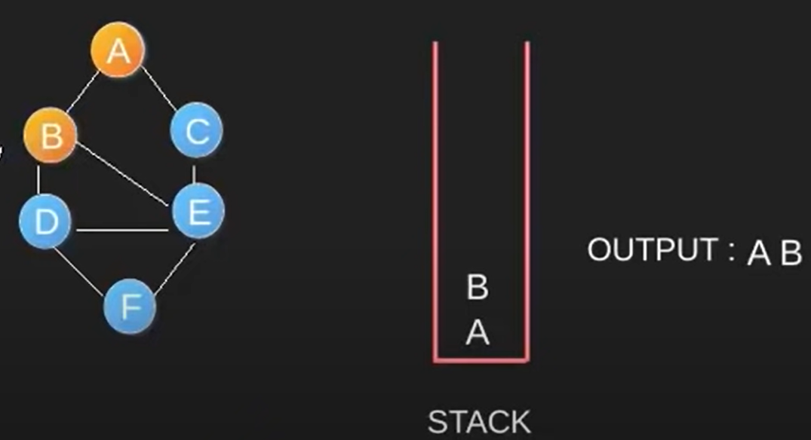
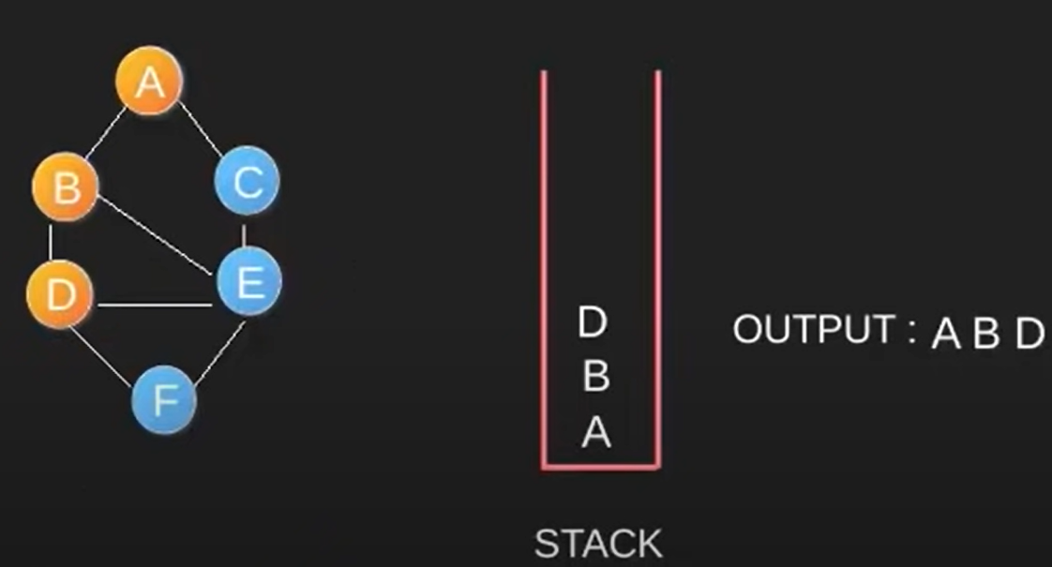
Các bước thuật toán DFS
Bước 2: Lặp lại các bước sau cho tất cả các đỉnh kề của đỉnh hiện tại chưa được đánh dấu:
Đánh dấu đỉnh hiện tại là đã được thăm.
Duyệt sâu vào một cành của đỉnh hiện tại bằng cách chọn một đỉnh kề chưa được đánh dấu làm đỉnh tiếp theo và thực hiện lại bước 2.

Slide 29
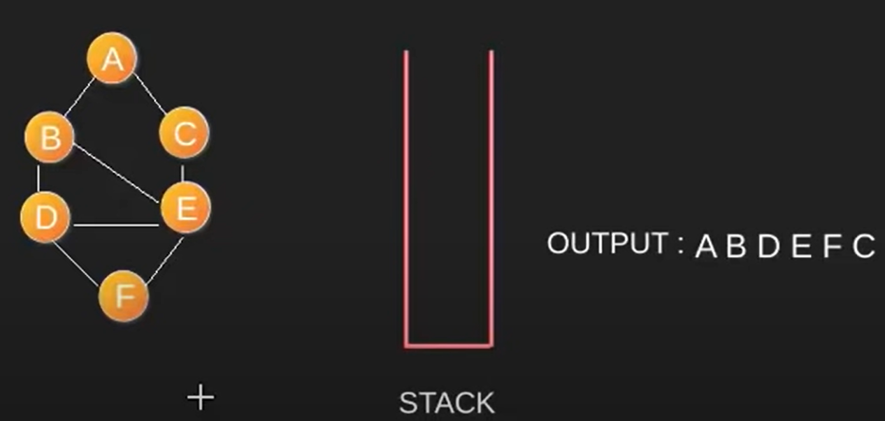
Các bước thuật toán DFS
Bước 3: Thuật toán kết thúc khi tất cả các đỉnh đã được đánh dấu

Slide 30
Đặc điểm BFS
Ưu điểm:
Nếu không có trọng số trên cạnh, thì BFS có thể tìm thấy đường đi ngắn nhất từ đỉnh xuất phát đến tất cả các đỉnh khác trong đồ thị.
Đường đi tìm được đi qua ít đỉnh nhất.
Nhược điểm:
Tốn bộ nhớ để lưu trữ các đỉnh chưa được xét đến và các đỉnh đã được xét.
Mang tính mù quáng , không chú ý đến thông tin của các đỉnh.
BFS thường được sử dụng khi cần tìm đường đi ngắn nhất giữa các đỉnh và kiểm tra tính liên thông của đồ thị.

Slide 31
Đặc điểm DFS
Ưu điểm:
Nếu số đỉnh là hữu hạn, thuật toán chắc chắn tìm ra kết quả.
Nếu đồ thị có chu trình, thì DFS có thể hiệu quả hơn BFS.
Nhược điểm:
Mang tính chất vét cạn, không nên áp dụng nếu duyệt số đỉnh quá lớn.
Mang tính mù quáng , không chú ý đến thông tin của các đỉnh.
DFS thường được sử dụng để giải quyết các bài toán với đồ thị có kích thước lớn và không cần phải tìm đường đi ngắn nhất.

Slide 32
Thuật toán UCS
02

Slide 33
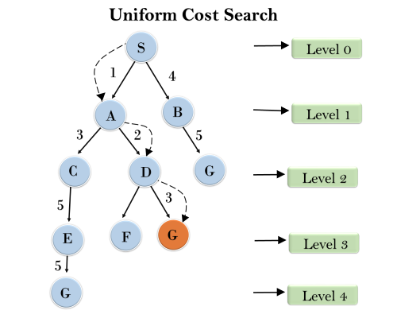
Thuật toán UCS
UCS (Uniform Cost Search) là một thuật toán tìm kiếm đường đi ngắn nhất trong đồ thị, với giá trị trọng số của cạnh không âm.
UCS tìm kiếm đường đi từ đỉnh bắt đầu đến đỉnh đích sao cho tổng trọng số của các cạnh trên đường đi là nhỏ nhất.

Slide 34
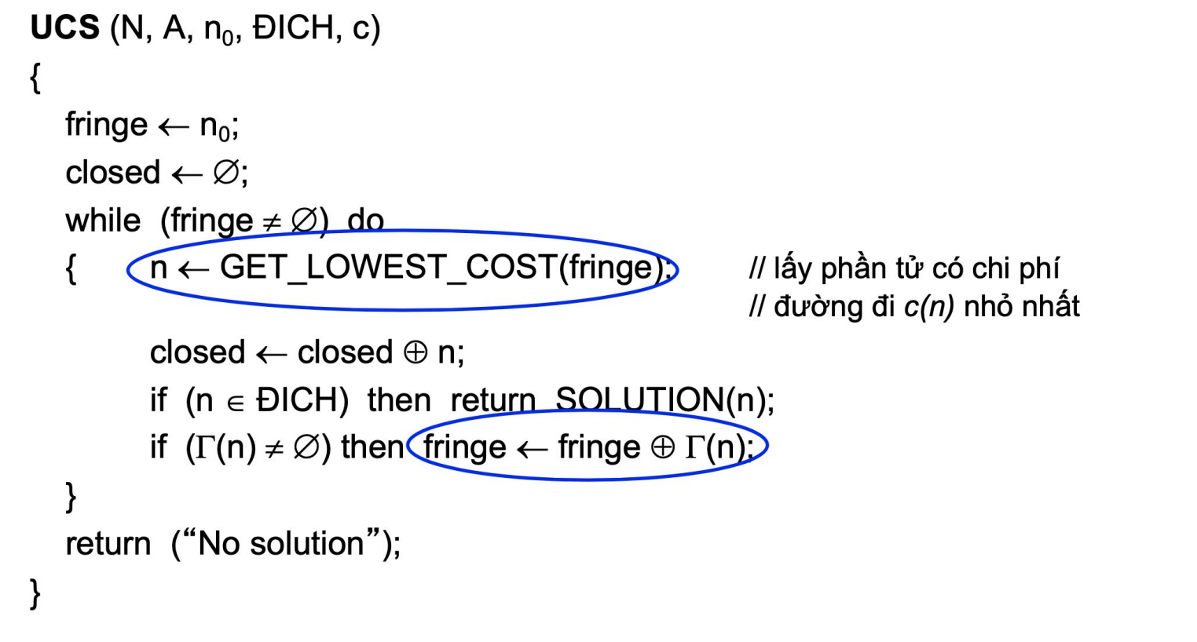
Các bước thuật toán UCS

Slide 35
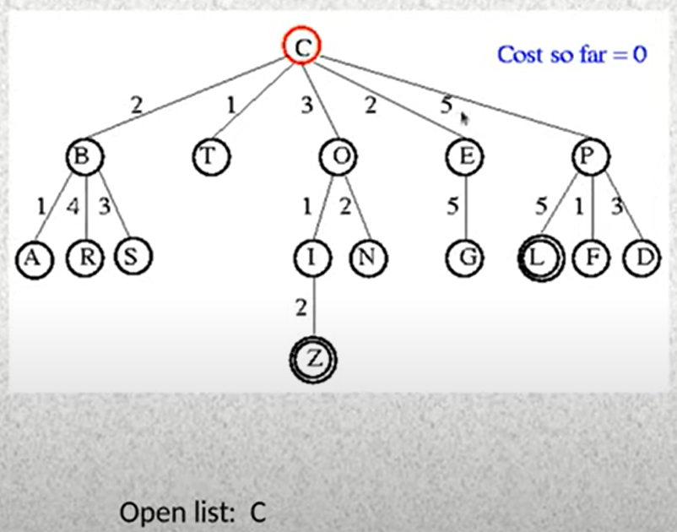
Các bước thuật toán UCS
Bước 1: Khởi tạo hàng đợi ưu tiên (priority queue) với trạng thái khởi đầu và chi phí của nó là 0.

Slide 36
Các bước thuật toán UCS
Bước 2: Lặp lại các bước sau cho đến khi hàng đợi ưu tiên rỗng:
a. Lấy trạng thái với chi phí thấp nhất khỏi hàng đợi ưu tiên, gọi là trạng thái hiện tại.
b. Nếu trạng thái hiện tại là trạng thái kết thúc, thoát khỏi vòng lặp và trả về kết quả.
c. Nếu trạng thái hiện tại là trạng thái mới, đưa nó vào danh sách trạng thái đã thăm qua.
d. Tạo các trạng thái con của trạng thái hiện tại.
e. Với mỗi trạng thái con, tính toán chi phí từ trạng thái khởi đầu đến trạng thái con mới. Đưa trạng thái con mới vào hàng đợi ưu tiên với chi phí tổng trên đường đi làm giá trị ưu tiên.

Slide 37
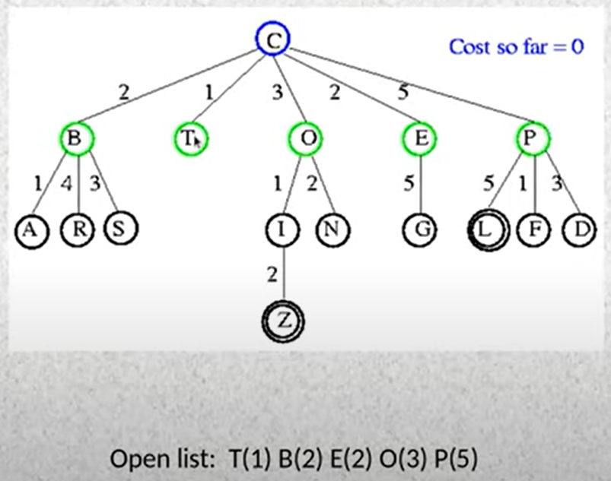
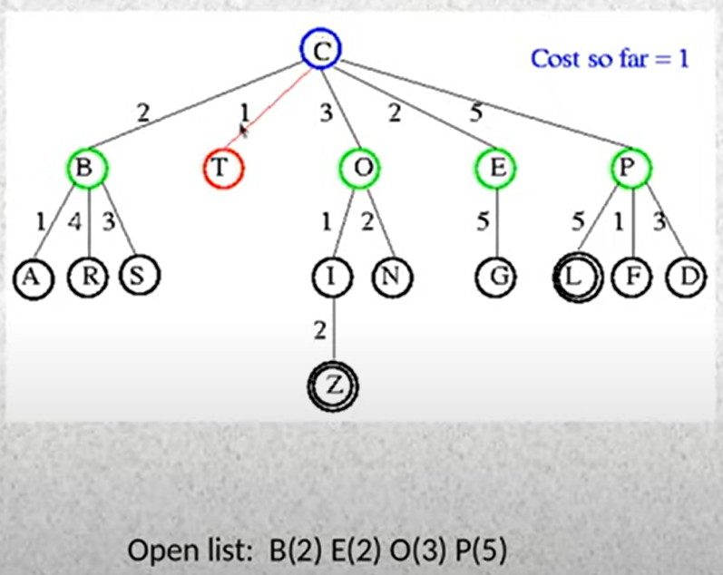
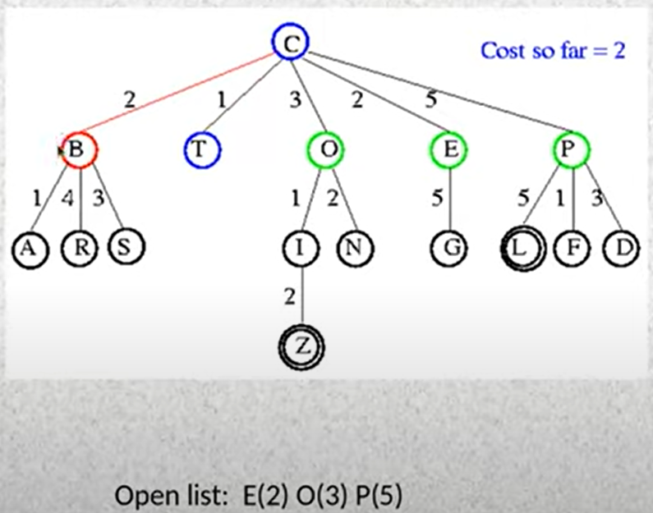
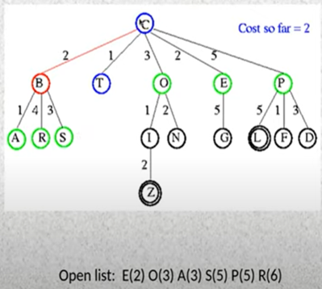
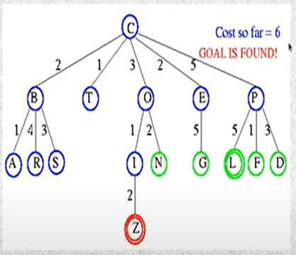

Slide 38
Đặc điểm
Ưu điểm : Uniform cost search là tối ưu vì ở mọi trạng thái, con đường có chi phí thấp nhất được chọn.
Nhược điểm : Không quan tâm đến số bước liên quan đến việc tìm kiếm và chỉ quan tâm đến chi phí đường dẫn. Do đó thuật toán này có thể bị mắc kẹt trong một vòng lặp vô hạn.
Thuật toán UCS (Uniform Cost Search) thường được sử dụng khi cần tìm kiếm đường đi ngắn nhất trong đồ thị với các trọng số không âm trên các cạnh, hoặc trong các bài toán định tuyến mạng hoặc các bài toán quản lý tài nguyên.

Slide 39
Thuật toán DLS
03

Slide 40
Thuật toán DLS
Thuật toán DLS (Depth-Limited Search) là một thuật toán tìm kiếm trên đồ thị, là một dạng của thuật toán DFS (Depth-First Search).
Khác với DFS, DLS sẽ không đi sâu đến tận cùng của một nhánh, mà sẽ giới hạn độ sâu của mỗi nhánh. Đây là một cách giới hạn thời gian và tài nguyên khi tìm kiếm đường đi trong đồ thị.

Slide 41
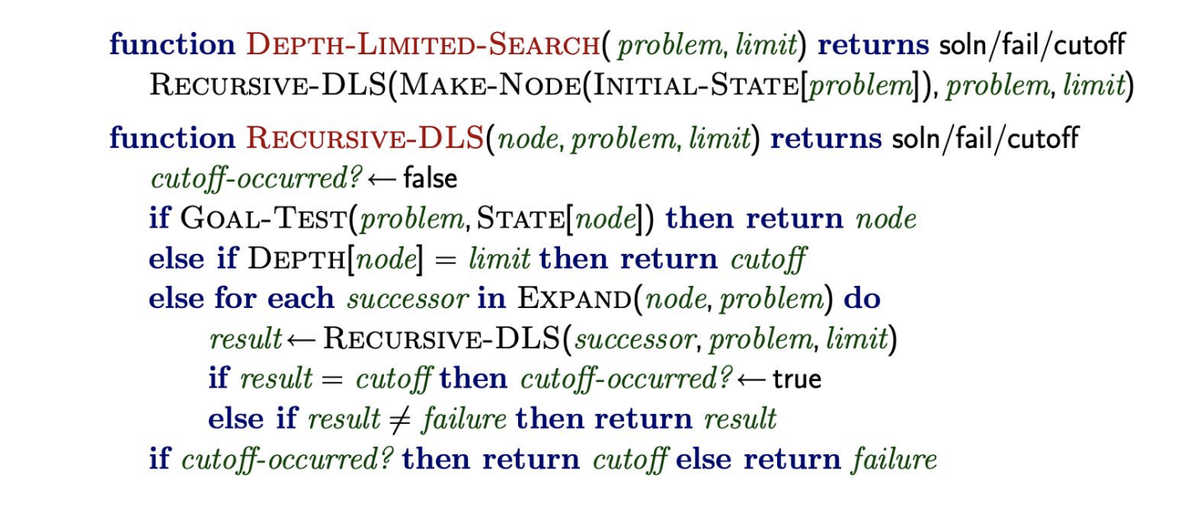
Các bước thuật toán DLS

Slide 42
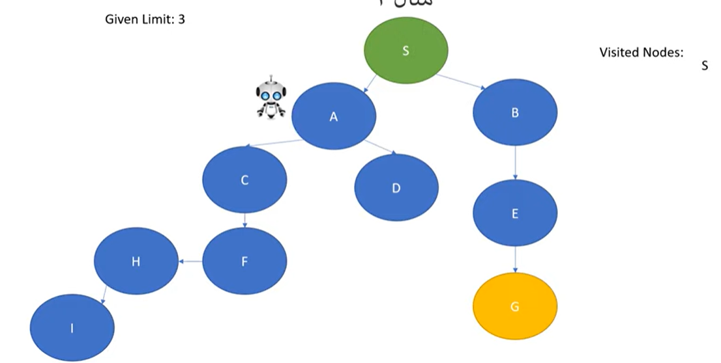
Các bước thuật toán DLS
Bước 1: Khởi tạo node gốc và đặt độ sâu của nó là 0.

Slide 43
Các bước thuật toán DLS
Bước 2: Lặp lại các bước sau cho đến khi độ sâu tối đa được đạt hoặc không còn nodes nào để expand:
Lấy node hiện tại để expand.
Nếu node hiện tại là goal node, trả về kết quả.
Nếu độ sâu của node hiện tại chưa đạt đến độ sâu tối đa, generate tất cả các child nodes của nó và thêm chúng vào hàng đợi.

Slide 44
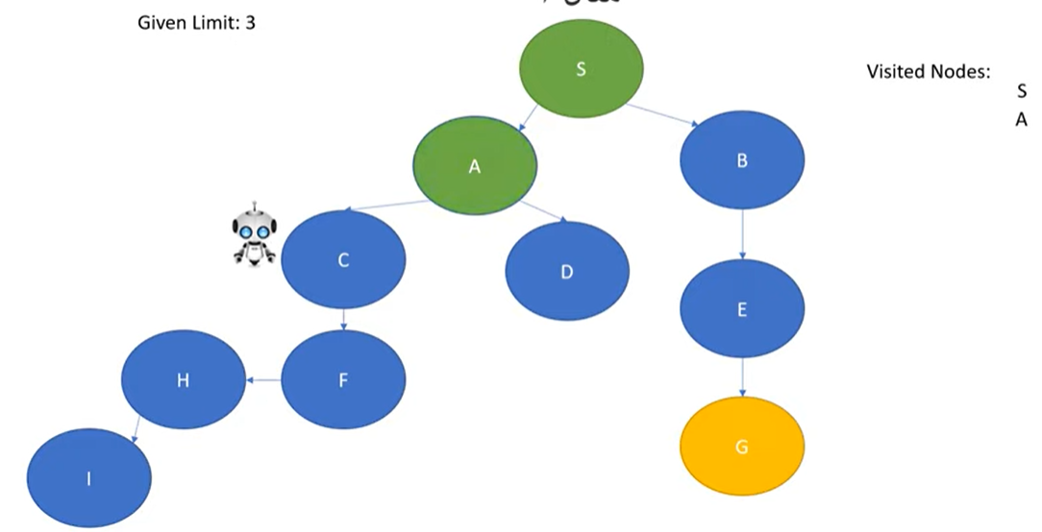
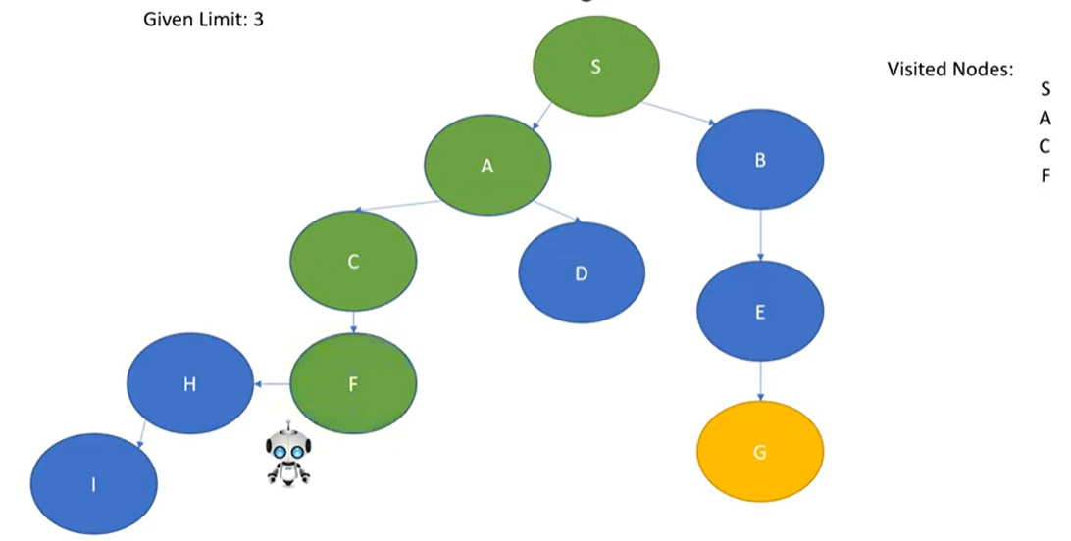

Slide 45
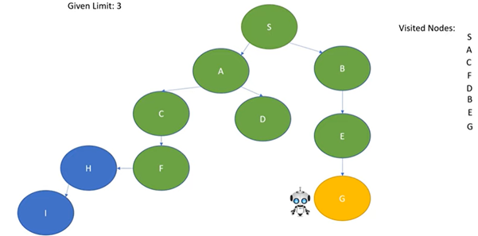
Các bước thuật toán DLS
Bước 3: Nếu không có goal node nào được tìm thấy, trả về fail.

Slide 46
Đặc điểm
Ưu điểm : tối ưu hóa về thời gian và không cần lưu trữ toàn bộ cây duyệt
Nhược điểm :
Thuật toán chỉ tìm được goal node khi goal node đó nằm ở độ sâu không quá giới hạn đệ quy đã cho.
Nếu độ sâu tối đa lớn, thuật toán có thể mất nhiều thời gian hơn để tìm goal node.
Nếu đồ thị rất phức tạp hoặc không có goal node, thuật toán có thể chạy lâu hoặc gặp vấn đề về tài nguyên.
DLS phù hợp để giải quyết các bài toán đơn giản, nơi giới hạn độ sâu tối đa không quá lớn. Ví dụ, trong bài toán tìm kiếm trong trò chơi cờ vua, DLS có thể được sử dụng để đánh giá độ sâu của một nước đi tiếp theo trong mỗi lần lượt.

Slide 47
Thuật toán IDS
04

Slide 48
Thuật toán IDS
IDS (Iterative Deepening Search) là một thuật toán tìm kiếm trên đồ thị, thuật toán được đưa ra để khắc phục điểm yêu của thuật toán tìm kiếm giới hạn độ sâu DLS.
Đó là khi mà tất cả các lời giải nằm ở độ sâu lớn hơn giới hạn độ sâu l thì giải thuật DLS sẽ thất bại.

Slide 49
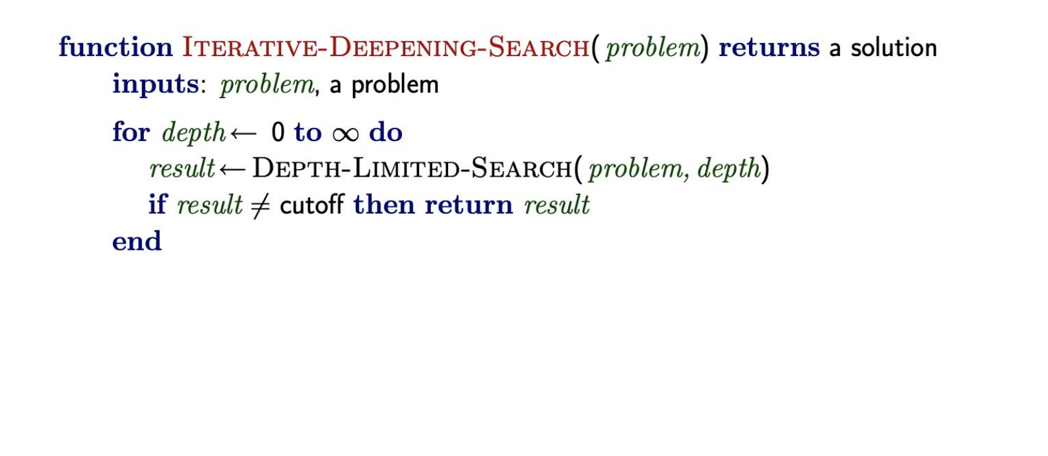
Các bước thuật toán IDS

Slide 50
Các bước thuật toán IDS
Bước 1: Khởi tạo node gốc và đặt độ sâu tối đa ban đầu là 0.
Bước 2: Lặp lại các bước sau cho đến khi goal node được tìm thấy hoặc đã đạt đến độ sâu tối đa:
Thực hiện DFS với độ sâu giới hạn là độ sâu tối đa hiện tại.
Nếu goal node được tìm thấy trong quá trình DFS, trả về kết quả.
Nếu không tìm thấy goal node trong quá trình DFS, tăng độ sâu tối đa và bắt đầu lại từ bước 2.
Bước 3: Nếu không tìm thấy goal node sau khi đạt đến độ sâu tối đa, trả về fail.

Slide 51
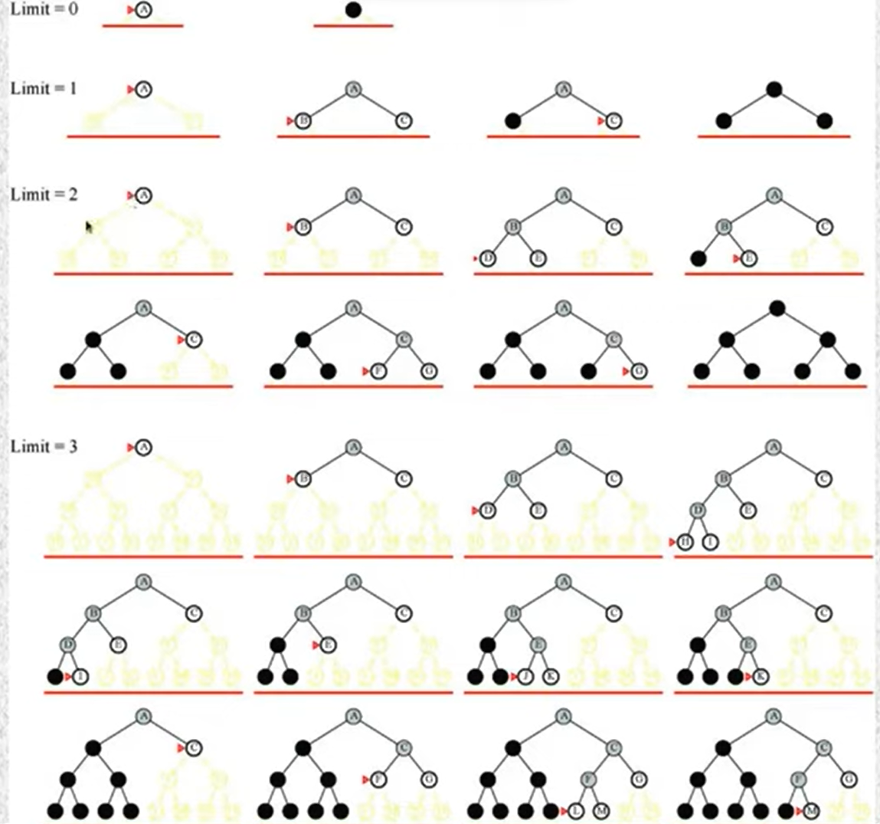

Slide 52
Đặc điểm
Ưu điểm : Sử dụng ít bộ nhớ hơn so với DFS và có khả năng tìm kiếm đường đi ngắn nhất trong đồ thị.
Nhược điểm : Thuật toán này chỉ hiệu quả với các bài toán không gian trạng thái nhỏ, với những không gian trạng thái lớn thì thời gian và chi phí cho việc tìm kiếm sẽ rất cao.
Thuật toán IDS được sử dụng khi ta không biết độ sâu tối ưu của giải pháp và muốn tìm kiếm theo độ sâu từ thấp đến cao cho đến khi tìm ra giải pháp.

Slide 53
Thanks!

